Slide 3
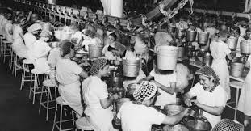

Slide 4
Fonction publique à vie
=
fini !

Slide 5
POURQUOI ?
Nouvelles attentes :
des collaborateurs;
des usagers

Slide 6
Nouvel environnement de travail
Attractivité (les meilleurs talents)
Nouvelles attentes de nouveaux profils exigeants
(GY / rapport à l’autorité / informelle vs formel / recherche de sens)
→ coller à la réalité sociétale
Motivation
Maintien expertise
Nouvelle culture
Confiance / responsabilité / service

Slide 8
COMMENT?
Management « bureaucratique » | Management « 2.0 »
Contrôler | Superviser
Donner des ordres | Orienter
Donner des instructions | Conseiller
Garder les responsabilités | Déléguer
Déterminer les activités | Donner des objectifs
Planifier | Autonomiser

Slide 9
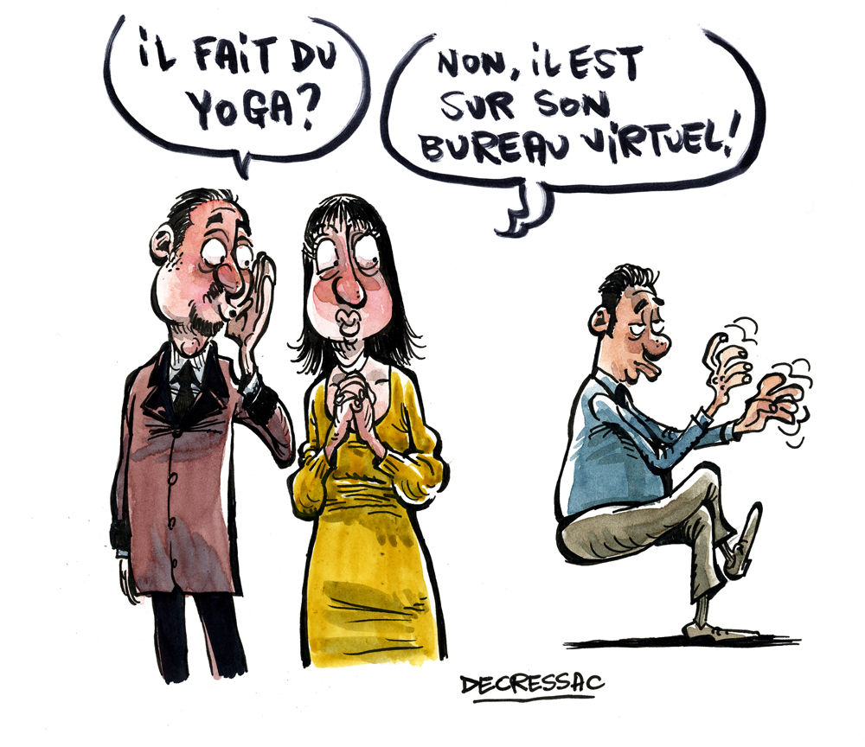
COMMENT ?
Avant | Après
Stress du pointage | Pointage supprimé (base volontaire)
Bureau « individuel » | Open office
Lieu fixe de travail = la norme | Open office, télétravail, bureaux satellites

Slide 13
8%
+ de 50%
➔
8%
➔
50%
20 en 2015
4 en 2011

Slide 14
PAS DE RÉVOLUTION !

Slide 17
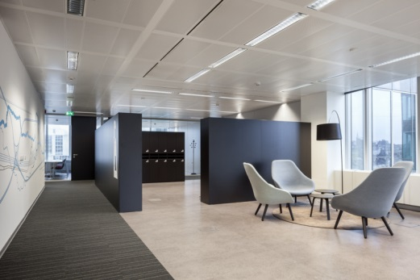
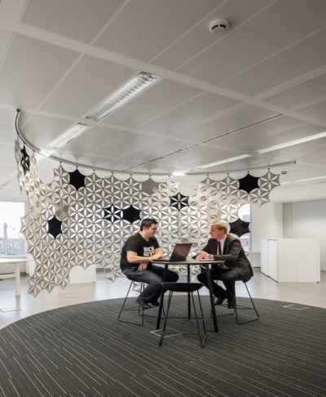
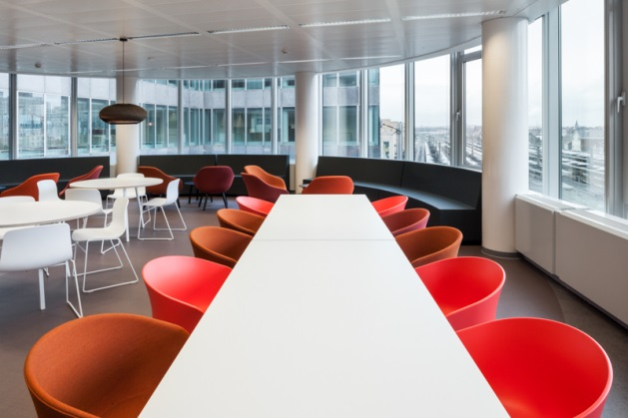
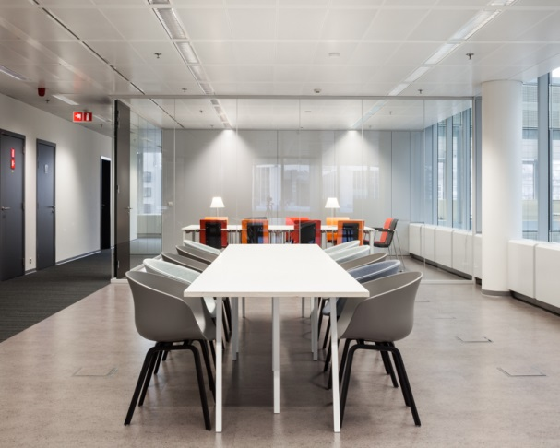
Dynamic office

Slide 18
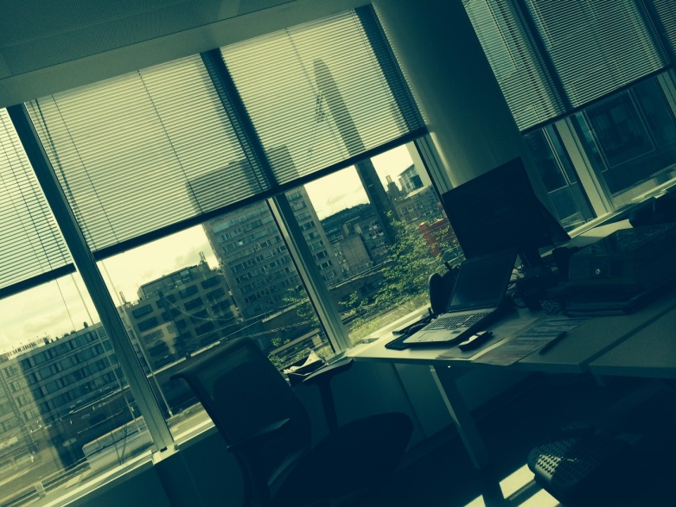
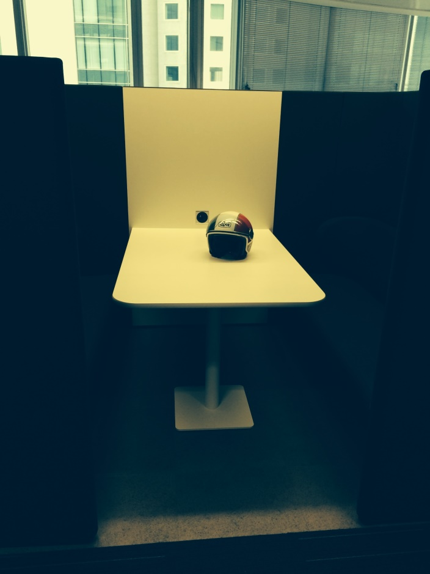
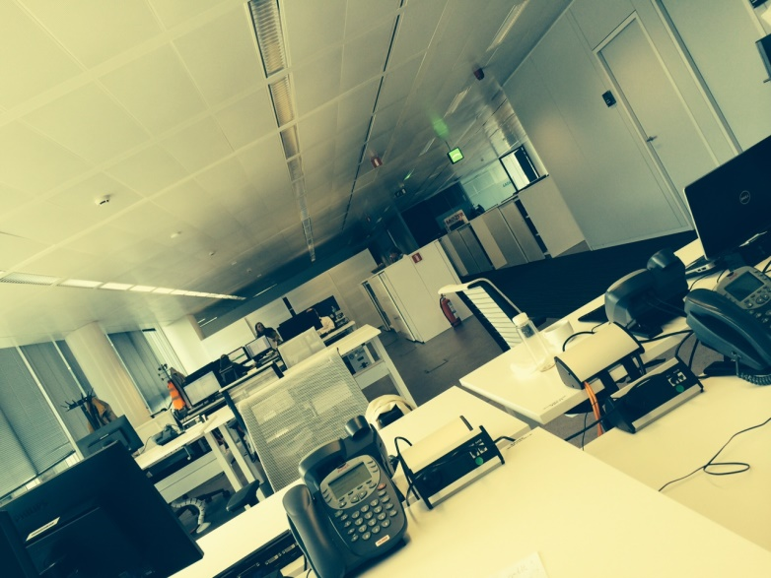
DYNAMIC OFFICE : CHANGER LA PERSPECTIVE !

Slide 19
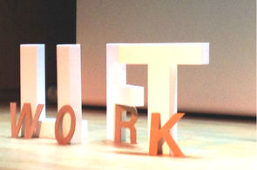
OPPORTUNITÉS
Configuration du bâtiment
Soutien Comité de direction
Intervention Régie des bâtiments
Economies d’échelles considérables vs contexte difficultés
Collaborateurs motivés !

Slide 20
CHIFFRES
Surface occupée: 39.000m² → 20.000 m²
M² net /membre personnel: 18 → 11,5
Economie prix de location (2 bâtiments) : 2.200.000 €
Economie coûts exploitation (3 bâtiments) : 600.000 €
Economie personnel : 300.000 €
Economies chiffrables: 3.500.000 €
Frais travaux d’aménagement City Atrium: 5.700.000 €
Return on invest: 1,6 an

Slide 21
VISION
TRANSPOSABLE
GRATUITE !
→ CHANGEMENT DE CULTURE

Slide 22
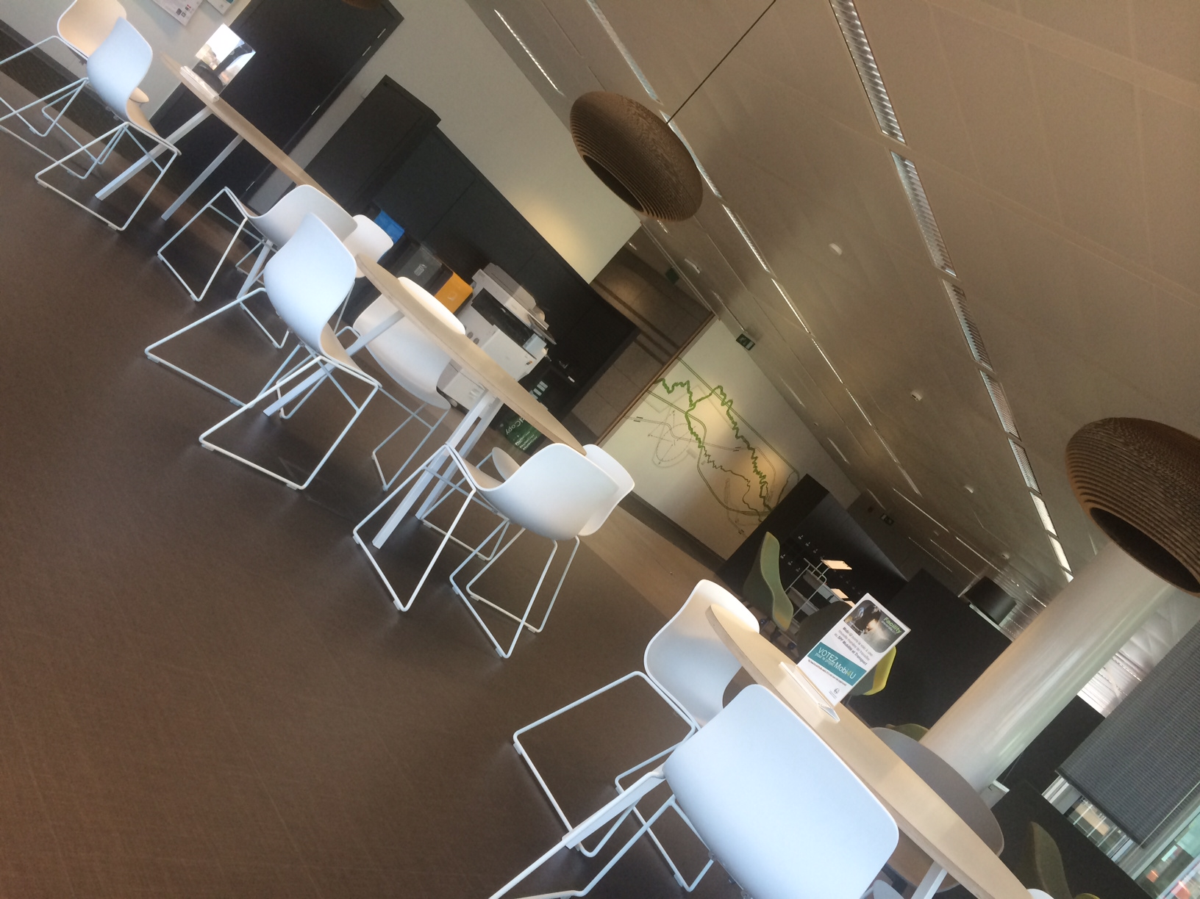
ACCOMPAGNEMENT
Workshop
Coaching
Accompagnement individualisé
Mentorat/ambassadeurs
Sessions d’informations

Slide 23
ET MAINTENANT ?
Les outils sont en place (logistique, mobilier,…)
Dernier défi logistique: gestion documentaire, archivage, e-signature
Véritable défi =
Développer une culture, soit :
Travailler sur les réflexes, les comportements, les habitudes, les souhaits
Réhabiliter la notion de service public
Encourager et garantir la confiance et la responsabilité

Slide 24
EFFET D’ENTRAÎNEMENT !

Slide 25
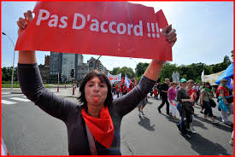
FREINS
Subjectifs :
Manager : perte de leviers de pouvoir
Middle management : nouvelle façon d’exercer la fonction
Organisations syndicales : perte de leviers de pouvoir (négociation/concertation/défense)
Idéologie
Suppression zone de confort
Objectifs:
Budgets
Habitudes bureaucratiques

Slide 26
SECTEUR PUBLIC ≠ SECTEUR PRIVÉ autre horizon, autres questions
Interconnected generation : toutes les révolutions de notre génération seront de simples évidences pour les futurs travailleurs
→ c’est MAINTENANT que les organisations doivent s’adapter à la société
Dans ma vie personnelle, je décide en toute liberté et autonomie
→ pourquoi l’administration me casse-t-elle cette dynamique?

Slide 27
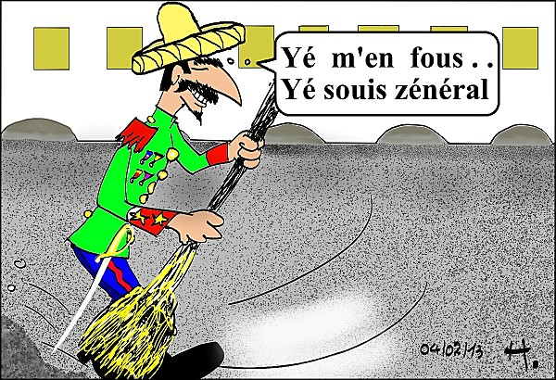
SECTEUR PUBLIC ≠ SECTEUR PRIVÉ autre horizon, autres questions
Horizon : réduction de l’encadrement
Armée mexicaine → à la retraite

Slide 28
SECTEUR PUBLIC ≠ SECTEUR PRIVÉ autre horizon, autres questions
Secteur privé recherche rentabilité
→ peut la récompenser financièrement
Secteur public recherche EFFICIENCE
→ cette efficience doit être pérenne → récompense = non-sens
→ comment récompenser le chemin vers l’efficience ?
→ facteur de blocage

Slide 29
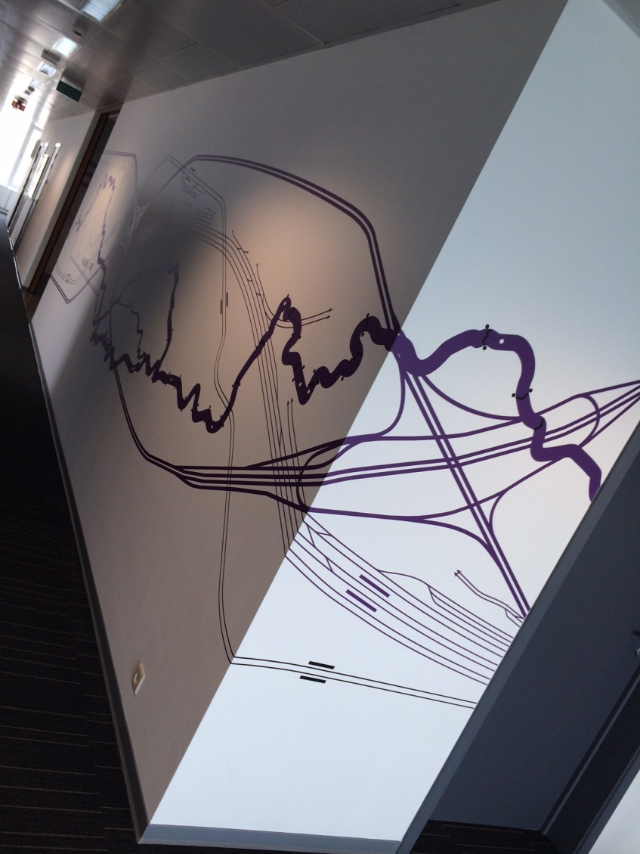
SECTEUR PUBLIC ≠ SECTEUR PRIVÉ autre horizon, autres questions
Évolution P&O :
Passer du soutien au CONSEIL

Slide 30
Nos premières questions pour vous
Comment initier la seconde vague et comment éviter l’usure des mots ?
Comment changer le type d’encadrement alors que le système de promotions est fixe ?
Comment stimuler l’initiative alors que les moyens de la récompenser sont pratiquement nuls ?
Comment dépasser l’opposition des syndicats à la clarifications des objectifs ?
Comment soutenir la nouvelle dynamique avec des moyens ICT très limités ?
Faut-il mesurer quoi que ce soit ? (autonomie, responsabilité, service)
Comment impliquer les plus âgés ?
Comment impliquer ceux qui jouissent déjà d’une grande autonomie ?

